Slide 1
이진 탐색
모두를 위한 알고리즘
김종완 강사

Slide 2
알고리즘 연습 방법
1. 연습장과 펜을 준비하자.
2. 알고리즘 문제를 읽고 분석
3. 간단하게 테스트용으로 매우 간단한 경우부터 복잡한 경우 순서대로 생각해보면서,
연습장과 펜을 이용하여 알고리즘을 생각해본다.
4. 가능한 알고리즘이 보인다면, 구현할 알고리즘을 세부 항목으로 나누고, 문장으로
세부 항목을 나누어서 적어본다.
5. 코드화하기 위해, 데이터 구조 또는 사용할 변수를 정리하고,
6. 각 문장을 코드 레벨로 적는다.
7. 데이터 구조 또는 사용할 변수가 코드에 따라 어떻게 변하는지를 손으로 적으면서,
임의 데이터로 코드가 정상 동작하는지를 연습장과 펜으로 검증한다.

Slide 3
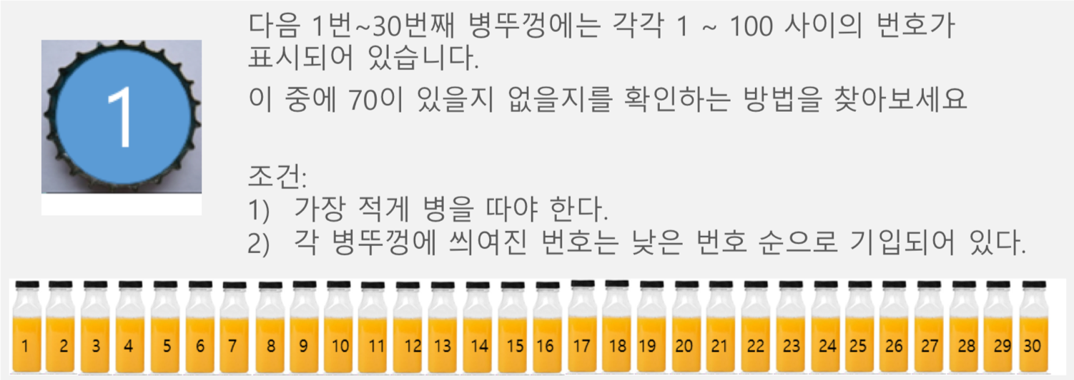
이진 탐색 (Binary Search) 이란?

Slide 4
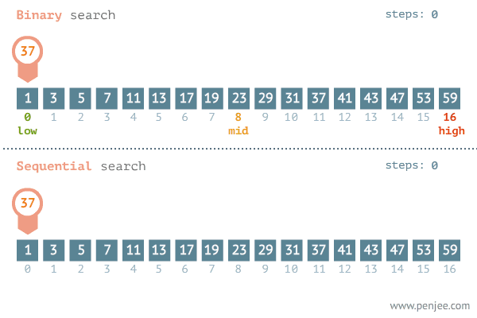
이진 탐색 (Binary Search) 이란?
탐색할 자료를 둘로 나누어 해당 데이터가 있을만한 곳을 탐색하는 방법
이진 탐색이란 이름이 붙여진 이유는 한번 비교를 거칠 때 탐색 범위가 반(1/2)으로 줄어듭니다.
이 탐색 알고리즘은 순차 탐색과는 달리 정렬된 배열을 전제로 합니다.

Slide 5
이진 탐색 (Binary Search) 이란?
분할 정복 알고리즘과 이진 탐색
분할 정복 알고리즘 (Divide and Conquer)
Divide: 문제를 하나 또는 둘 이상으로 나눈다.
Conquer: 나눠진 문제가 충분히 작고, 해결이 가능하다면 해결하고, 그렇지 않다면 다시 나눈다.

Slide 6
이진 탐색 (Binary Search) 이란?
분할 정복 알고리즘과 이진 탐색
이진 탐색
Divide: 리스트를 두 개의 서브 리스트로 나눈다.
Conquer
검색할 숫자 (search) > 중간값 이면, 뒷 부분의 서브 리스트에서 검색할 숫자를 찾는다.
검색할 숫자 (search) < 중간값 이면, 앞 부분의 서브 리스트에서 검색할 숫자를 찾는다.

Slide 7
이진 탐색 (Binary Search) 이란?
이진 탐색의 시간 복잡도
단계마다 탐색 범위를 2로 나누는 것과 동일하므로 연산 횟수는 log₂𝑁에 비례한다.
예를 들어 초기 데이터 개수가 32개일 때, 이상적으로 1단계를 거치면 16개가량의 데이터만 남는다.
2단계를 거치면 8개가량의 데이터만 남는다.
3단계를 거치면 4개가량의 데이터만 남는다.
다시 말해 이진 탐색은 탐색 범위를 절반씩 줄이며, 시간 복잡도는 𝑂(log𝑁) 을 보장한다.

